Slide 1
АНАЛИЗ СИСТЕМЫ УГРОЗ ФИНАНСОВОЙ БЕЗОПАСНОСТИ ДОМАШНИХ ХОЗЯЙСТВ
Выполнила: Жадан Ю.В.,
студентка 4 курса
факультета экономической информатики
ХНЭУ им. С.Кузнеца

Slide 2
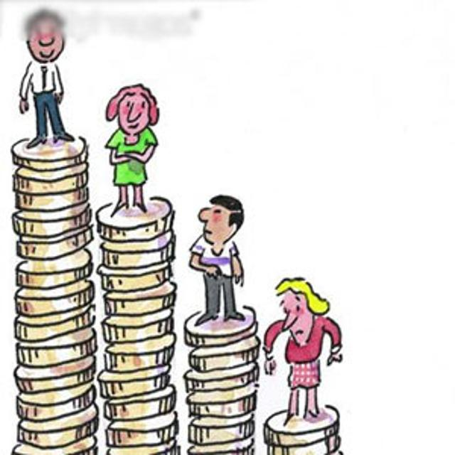
Введение
В современных условиях развития экономики Украины, все большей значимости набирает социально-экономическая проблема дифференциации доходов домохозяйств и высокий уровень расслоения населения.
Такая проблема приводит к обострению экономического и социального напряжения в обществе, в следствии чего, наблюдается снижение активности большей части населения и усложняется финансовое поведения домашних хозяйств.

Slide 3

Домашнее хозяйство
это хозяйство, которое ведется одним или несколькими совместно проживающими и имеющими общий бюджет людьми.
В домашнем хозяйстве могут осуществляться любые виды деятельности, в результате которых создаются и используются финансовые ресурсы.

Slide 4

Актуальность
Актуальным является изучение финансового поведения домохозяйств и анализ угроз их финансовой безопасности. Так как, именно домохозяйства являются основой стабильного развития экономики, посредством всестороннего участия в экономическом процессе, связанном с перераспределением ресурсов, осуществлением производства, а также потреблением производственных благ.

Slide 5
Факторы, влияющие на функционирование домохозяйства
экономические
психологические
демографические
социальные
культурные и субкультурные

Slide 6

Выделяют три блока угроз экономической безопасности домохозяйства связанные
с уровнем доходов населения (низкий доход, несвоевременность выплат заработных плат);
с проблемами ограничения затратных возможностей (прожиточный минимум, цены, тарифы);
с программами социальной поддержки (сферы образования, охраны здоровья, ЖКХ, трансферты).

Slide 7
Финансовые угрозы домохозяйства
Безопасность домохозяйства
Угрозы, связанные с заемными финансовыми ресурсами
Угрозы, связанные с фин. ресурсами, для собственного обеспечения
Угрозы, связанные с другими фин. ресурсами
Валютные угрозы
Угрозы, со стороны государства
Инфляционные угрозы
Угрозы, связанные с капиталом и с потерей имущества

Slide 8

Модели лавинообразных социально-экономических процессов
позволяют рассмотреть процесс распространения некоторого свойства в среде субъектов по социально-психологическим механизмам заражения, подражания, внушения, что приводит к резкому изменению экономической ситуации.

Slide 9
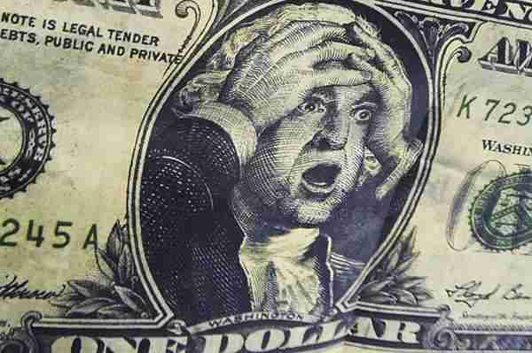
Распространение валютной паники
Резкое увеличение спроса на иностранную валюту, влечет за собой скачек ее курса, и соответственно обесценивание национальной валюты. При этом желание купить иностранную валюту распространяется с растущей скоростью среди субъектов экономических отношений путем заражения, т.е. передачи информации о своих действиях окружающим.
В итоге, домохозяйства вынуждены изменять прежний способ ведения хозяйствования, т.к. рост цен делает многие блага недоступными и вынуждает искать альтернативу, чтобы удовлетворять возникающие потребности.

Slide 10

Вывод
применение математических моделей лавинообразных социально-экономических процессов позволяет выявить, проанализировать и спрогнозировать возможные угрозы финансовой безопасности домашнего хозяйства. Это позволит домохозяйствам устранить возможные риски, чтобы домохозяйство функционировало с максимальной эффективностью, при минимальных финансовых потерях.

Slide 11
Спасибо за внимание!

